Slide 1
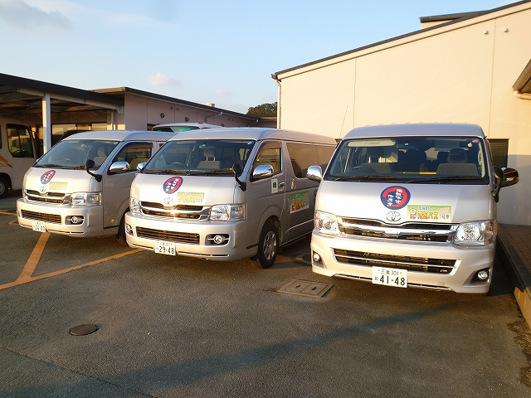
元気バス バス停 案内
（田丸地区）

Slide 2
地 区 | バス停数
田丸地区 | 60ヶ所
（平成23年12月20日 現在）

Slide 3
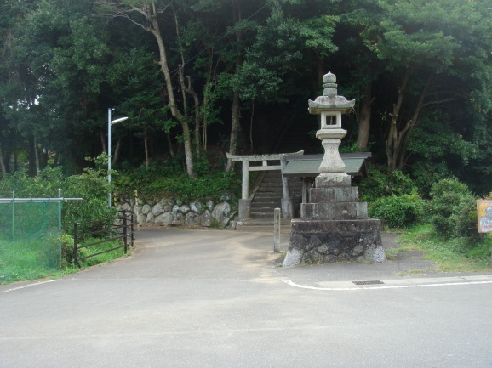
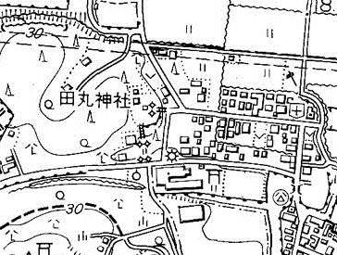
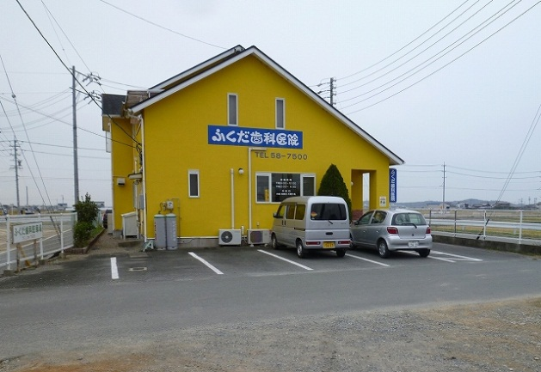
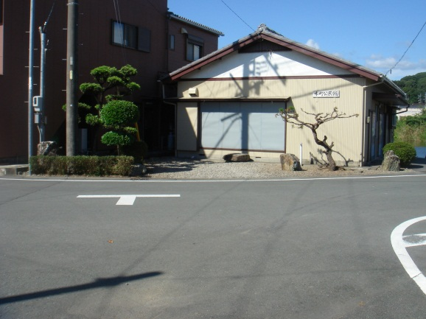
【田丸 田丸地区バス停】
バス停番号 | バス停の名称 | 待ち合わせ場所の詳細情報
250 | 上町 田丸神社東 | 田丸神社東 常夜燈
バス停番号 | バス停の名称 | 待ち合わせ場所の詳細情報
251 | ふくだ歯科医院 | 医院前の駐車場
バス停番号 | バス停の名称 | 待ち合わせ場所の詳細情報
260 | 本町公民館 | 公民館

Slide 4
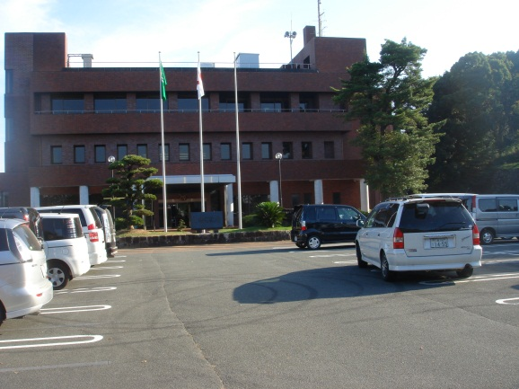
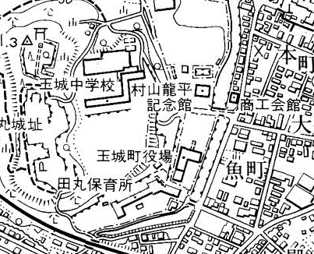
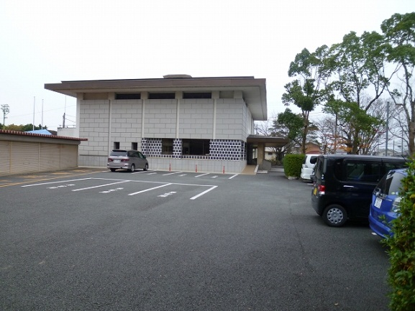
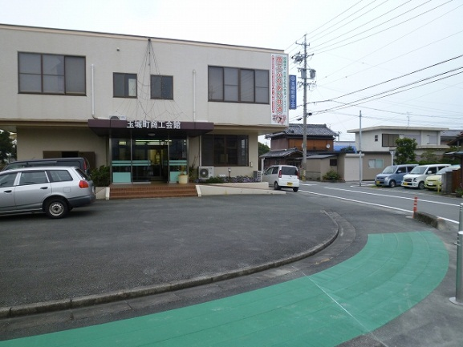
【田丸 田丸地区バス停】
バス停番号 | バス停の名称 | 待ち合わせ場所の詳細情報
270 | 玉城町役場 | 玉城町役場正面玄関
バス停番号 | バス停の名称 | 待ち合わせ場所の詳細情報
271 | 村山龍平記念館 | 駐車場敷地内
バス停番号 | バス停の名称 | 待ち合わせ場所の詳細情報
272 | 玉城町商工会 | 駐車場敷地内

Slide 5
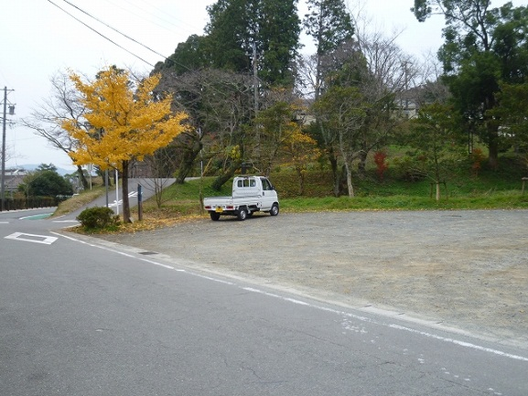
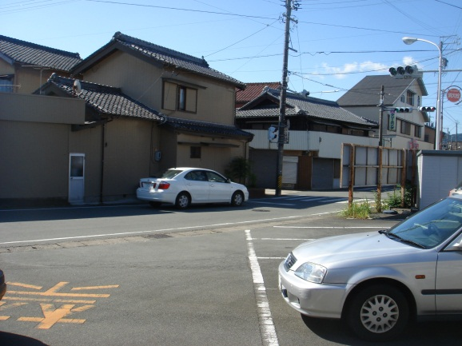
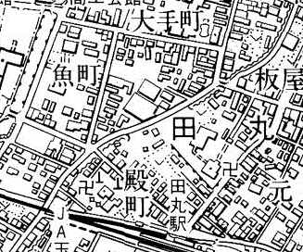
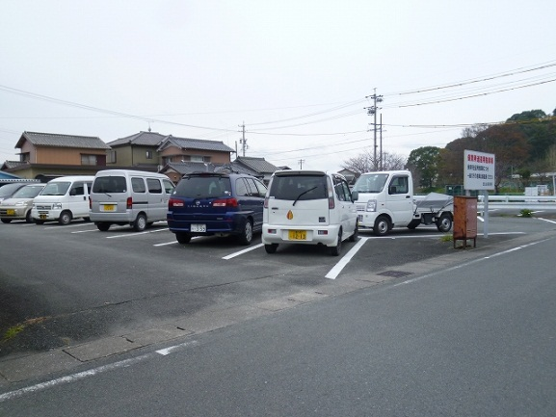
【田丸 田丸地区バス停】
バス停番号 | バス停の名称 | 待ち合わせ場所の詳細情報
273 | お城広場駐車場 | 駐車場敷地内（旧田丸小学校前）
バス停番号 | バス停の名称 | 待ち合わせ場所の詳細情報
280 | 殿町 信号機交差点 | 信号機交差点
バス停番号 | バス停の名称 | 待ち合わせ場所の詳細情報
281 | 町営駐車場 | 医院西の町営駐車場

Slide 6
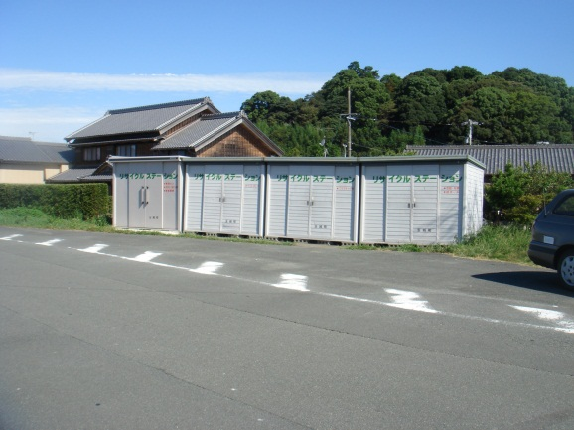
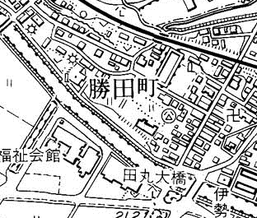
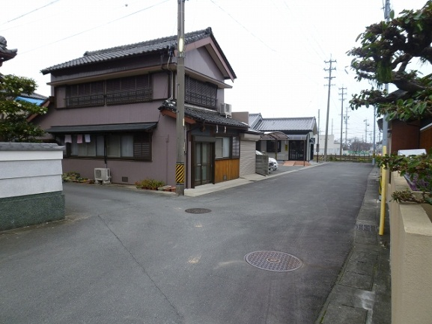
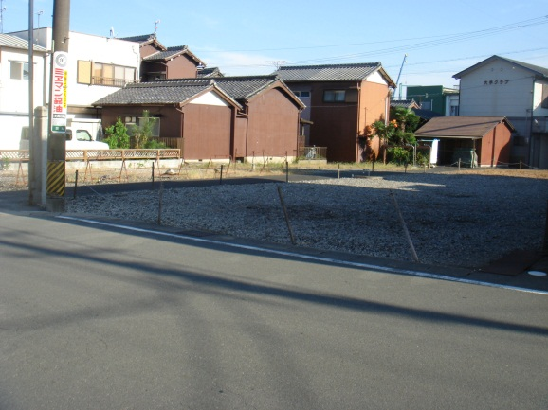
【田丸 田丸地区バス停】
バス停番号 | バス停の名称 | 待ち合わせ場所の詳細情報
290 | 勝田町リサイクルステーション | リサイクルステーション
バス停番号 | バス停の名称 | 待ち合わせ場所の詳細情報
291 | 勝田町 町営プール入口 | 町営プール入口付近
バス停番号 | バス停の名称 | 待ち合わせ場所の詳細情報
300 | 大手町クラブ | 公民館

Slide 7
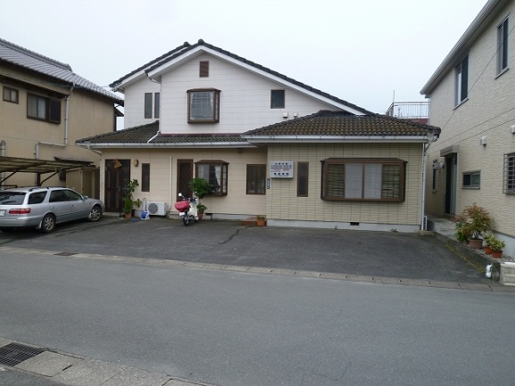
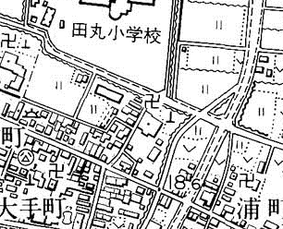
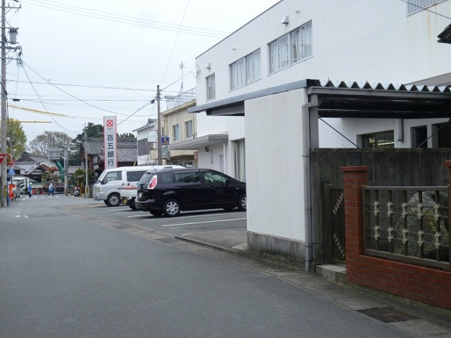
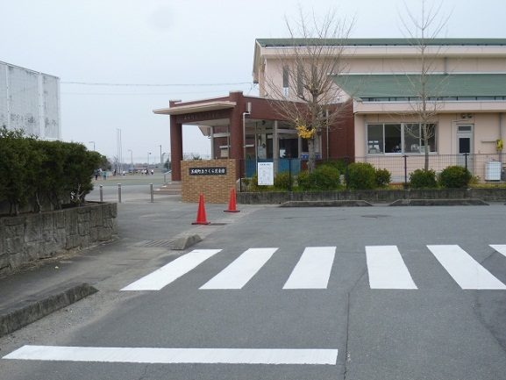
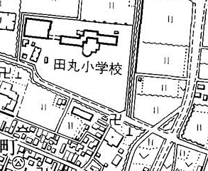
【田丸 田丸地区バス停】
バス停番号 | バス停の名称 | 待ち合わせ場所の詳細情報
301 | 東接骨院 | 接骨院敷地内
バス停番号 | バス停の名称 | 待ち合わせ場所の詳細情報
302 | 百五銀行 田丸支店 | 敷地内駐車場
バス停番号 | バス停の名称 | 待ち合わせ場所の詳細情報
303 | さくら児童館 | 田丸小学校プール側敷地内

Slide 8
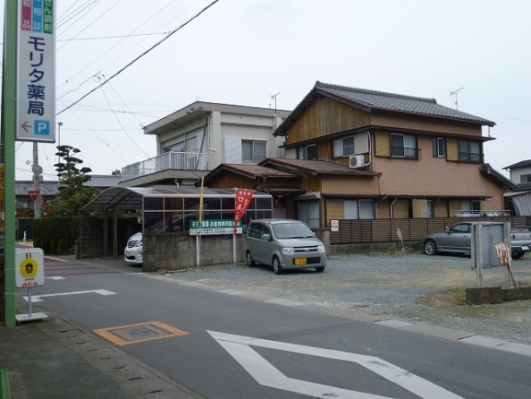
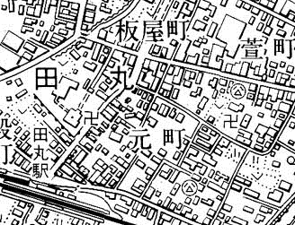
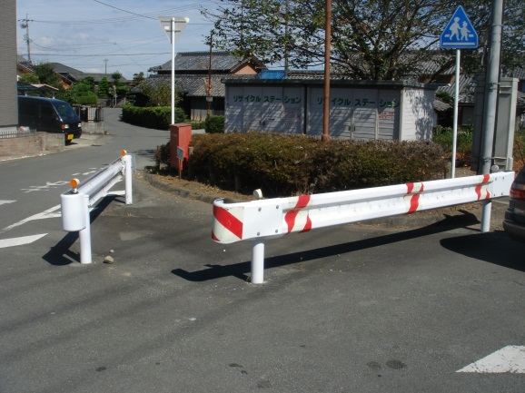
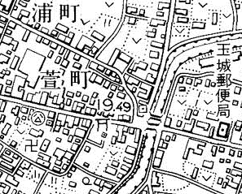
【田丸 田丸地区バス停】
バス停番号 | バス停の名称 | 待ち合わせ場所の詳細情報
310 | 板屋町 モリタ薬局 | モリタ薬局
バス停番号 | バス停の名称 | 待ち合わせ場所の詳細情報
320 | 萱町リサイクルステーション | リサイクルステーション

Slide 9
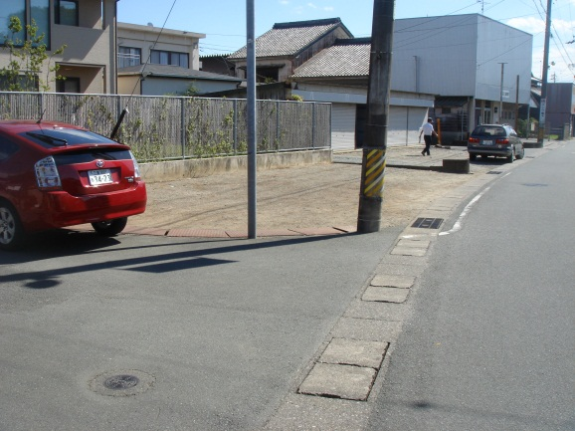
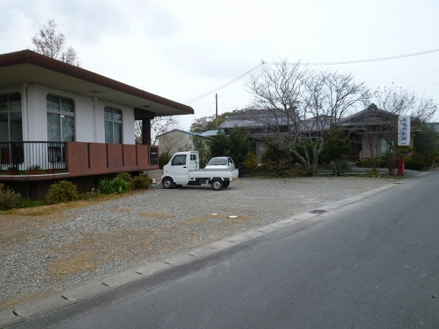
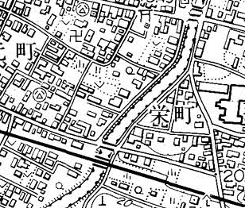
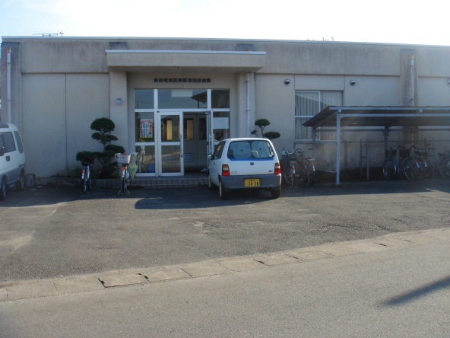
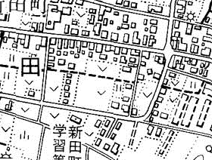
【田丸 佐田地区バス停】
バス停番号 | バス停の名称 | 待ち合わせ場所の詳細情報
330 | 元町 ＪＲ田丸駅付近 | かあちゃんの店あと空地
バス停番号 | バス停の名称 | 待ち合わせ場所の詳細情報
331 | 乾温史歯科医院 | 医院前の駐車場
バス停番号 | バス停の名称 | 待ち合わせ場所の詳細情報
340 | 新田町公民館 | 公民館

Slide 10
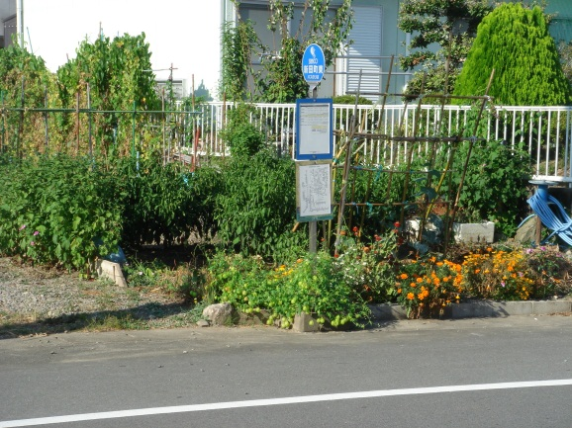
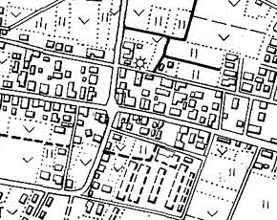
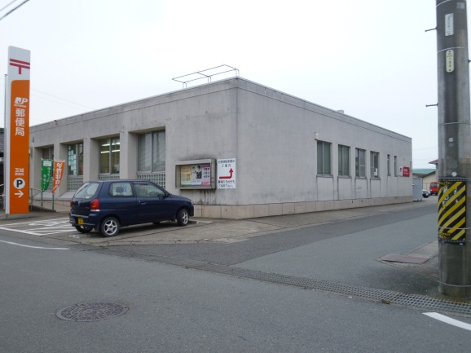
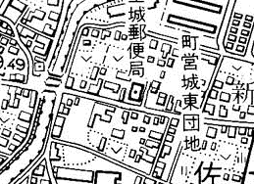
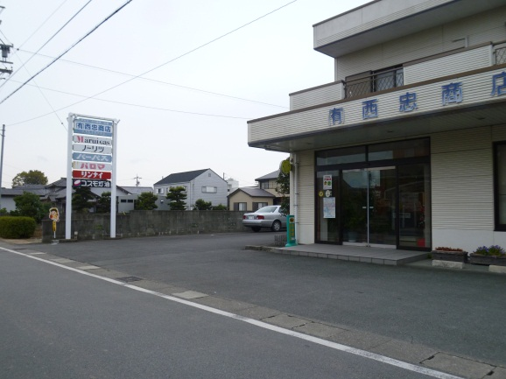
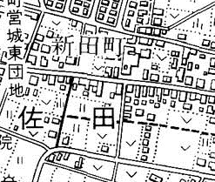
【田丸 佐田地区バス停】
バス停番号 | バス停の名称 | 待ち合わせ場所の詳細情報
341 | 新田町 東三交バス停 | 新田町東三交バス停
バス停番号 | バス停の名称 | 待ち合わせ場所の詳細情報
342 | 玉城郵便局 | 局前の駐車場
バス停番号 | バス停の名称 | 待ち合わせ場所の詳細情報
343 | 西忠商店前 | 店舗敷地内

Slide 11
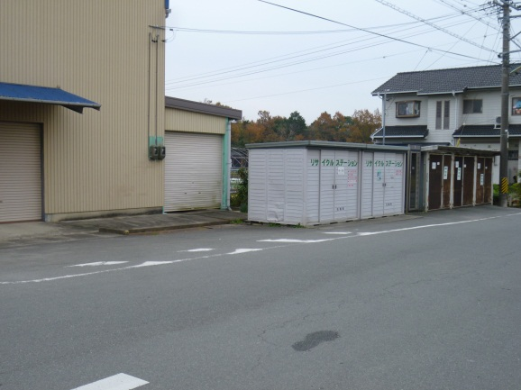
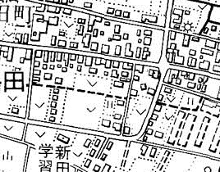
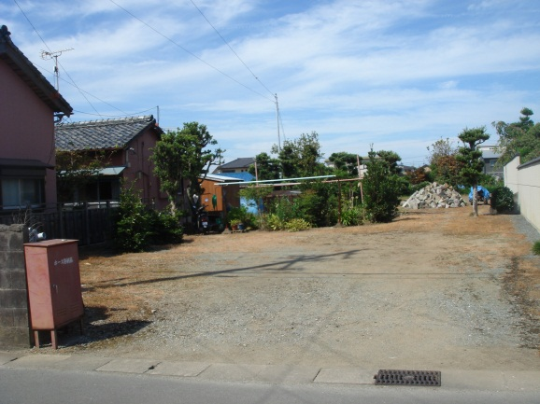
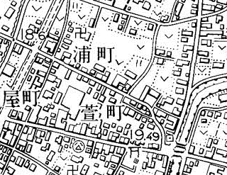
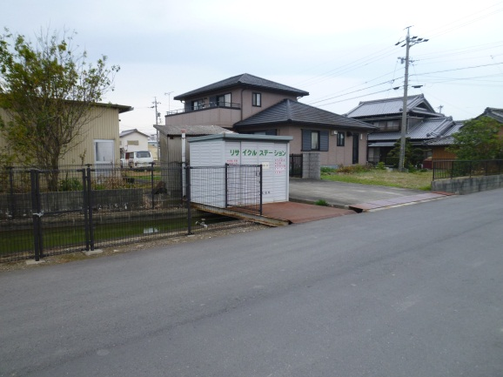
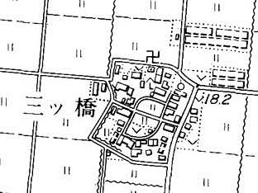
【田丸 佐田地区バス停】
バス停番号 | バス停の名称 | 待ち合わせ場所の詳細情報
344 | 新田町4・5・6・9組ゴミ集積場 | 葵自動車信号機付近集積場
バス停番号 | バス停の名称 | 待ち合わせ場所の詳細情報
350 | 浦町 | 中川宅横私有地消火栓ホース格納庫
バス停番号 | バス停の名称 | 待ち合わせ場所の詳細情報
360 | 三ツ橋リサイクルステーション | リサイクルステーション

Slide 12
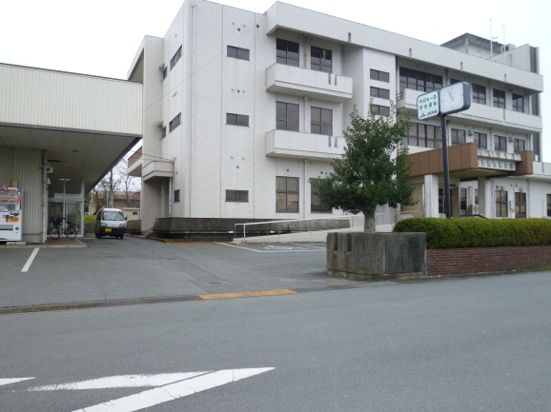
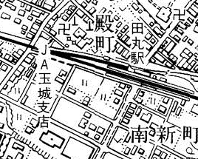
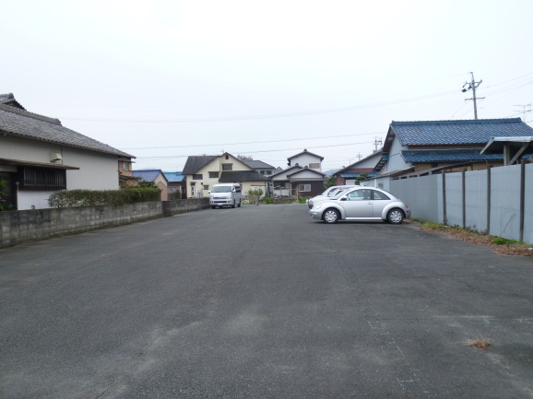
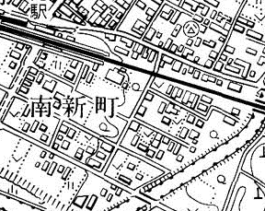
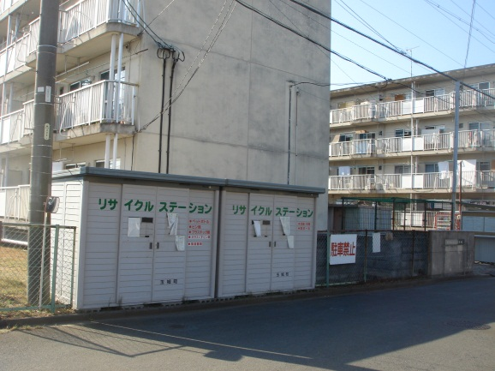
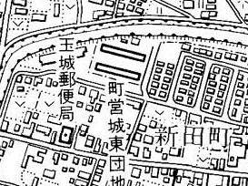
【田丸 佐田地区バス停】
バス停番号 | バス停の名称 | 待ち合わせ場所の詳細情報
430 | JA伊勢玉城店 | 金融側入り口付近駐車場
バス停番号 | バス停の名称 | 待ち合わせ場所の詳細情報
431 | 南新町区1組入り口駐車場 | 駐車場敷地内
バス停番号 | バス停の名称 | 待ち合わせ場所の詳細情報
440 | 城東団地リサイクルステーション | リサイクルステーション

Slide 13
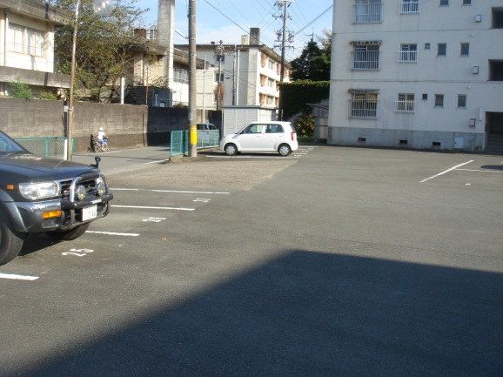
【田丸 佐田地区バス停】
バス停番号 | バス停の名称 | 待ち合わせ場所の詳細情報
450 | 養殖研 駐車場 | 駐車場
バス停番号 | バス停の名称 | 待ち合わせ場所の詳細情報
460 | 玉城病院 | 玉城病院・ケアハイツ玉城
バス停番号 | バス停の名称 | 待ち合わせ場所の詳細情報
470 | 栄町公民館 | 公民館

Slide 14
【田丸 佐田地区バス停】
バス停番号 | バス停の名称 | 待ち合わせ場所の詳細情報
480 | 栄町2・3区リサイクルステーション | リサイクルステーション
バス停番号 | バス停の名称 | 待ち合わせ場所の詳細情報
481 | 久瀬医院 | カーポート近く
バス停番号 | バス停の名称 | 待ち合わせ場所の詳細情報
482 | 神戸クリニック | 建物近くの空き地

Slide 15
【田丸 佐田地区バス停】
バス停番号 | バス停の名称 | 待ち合わせ場所の詳細情報
483 | さわだ薬局栄町店 | 薬局前の駐車場
バス停番号 | バス停の名称 | 待ち合わせ場所の詳細情報
484 | マッサージハウスなかがわ | ハウス前の駐車場
バス停番号 | バス停の名称 | 待ち合わせ場所の詳細情報
485 | なかにし歯科クリニック | 医院前の駐車場

Slide 16
【田丸 佐田地区バス停】
バス停番号 | バス停の名称 | 待ち合わせ場所の詳細情報
490 | 栄町4区リサイクルステーション | リサイクルステーション
バス停番号 | バス停の名称 | 待ち合わせ場所の詳細情報
491 | でぐち鍼灸院 | 医院前の駐車場
バス停番号 | バス停の名称 | 待ち合わせ場所の詳細情報
500 | 第２城東団地集積場 | 集積所

Slide 17
【田丸 佐田地区バス停】
バス停番号 | バス停の名称 | 待ち合わせ場所の詳細情報
510 | 城東団地すみれ団地 リサイクルステーション | リサイクルステーション

Slide 18
【田丸 下田辺地区バス停】
バス停番号 | バス停の名称 | 待ち合わせ場所の詳細情報
370 | 下田辺公民館 | 公民館
バス停番号 | バス停の名称 | 待ち合わせ場所の詳細情報
371 | 下田辺 踏切横集積場 | 踏切横集積場
バス停番号 | バス停の名称 | 待ち合わせ場所の詳細情報
372 | 篠塚小児科 | 牛尾崎池近くの旧岸本の駐車場
373 | フラワー薬局玉城店

Slide 19
【田丸 下田辺地区バス停】
バス停番号 | バス停の名称 | 待ち合わせ場所の詳細情報
374 | 末芳園 | 施設正面
バス停番号 | バス停の名称 | 待ち合わせ場所の詳細情報
420 | 城西リサイクルステーション | リサイクルステーション

Slide 20
【田丸 下田辺地区バス停】
バス停番号 | バス停の名称 | 待ち合わせ場所の詳細情報
740 | 中央公民館 | 中央公民館
バス停番号 | バス停の名称 | 待ち合わせ場所の詳細情報
375 | 旧夢工房たまき | 施設跡地敷地内

Slide 21
【田丸 上田辺地区バス停】
バス停番号 | バス停の名称 | 待ち合わせ場所の詳細情報
380 | 羽根公民館 | 公民館
バス停番号 | バス停の名称 | 待ち合わせ場所の詳細情報
381 | 羽根 踏切交差点 | 踏切交差点
バス停番号 | バス停の名称 | 待ち合わせ場所の詳細情報
382 | 羽根2‐43ゴミ集積場 | 羽根 ２－４３ゴミ集積場

Slide 22
【田丸 上田辺地区バス停】
バス停番号 | バス停の名称 | 待ち合わせ場所の詳細情報
390 | 西世古公民館 | 公民館
バス停番号 | バス停の名称 | 待ち合わせ場所の詳細情報
400 | 上田辺 茶屋公民館 | 公民館
バス停番号 | バス停の名称 | 待ち合わせ場所の詳細情報
410 | 朝久田リサイクルステーション | リサイクルステーション

Slide 23
【田丸 上田辺地区バス停】
バス停番号 | バス停の名称 | 待ち合わせ場所の詳細情報
411 | JR外城田駅付近 | JR外城田駅
バス停番号 | バス停の名称 | 待ち合わせ場所の詳細情報
412 | 朝久田公民館 | 防火用水前
バス停番号 | バス停の名称 | 待ち合わせ場所の詳細情報
520 | ホームタウン上田辺集積場 | 集積所

Slide 24
【田丸 上田辺地区バス停】
バス停番号 | バス停の名称 | 待ち合わせ場所の詳細情報
391 | 西世古リサイクルステーション | リサイクルステーション

